Slide 1
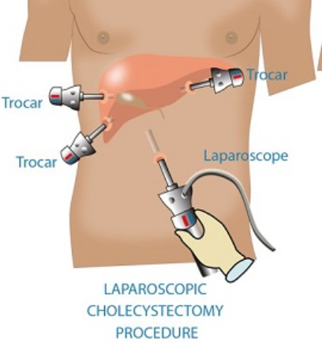
SỎI TÚI MẬT LẦN ĐẦU
CẤP CỨU
CHƯƠNG TRÌNH
- Phẫu thuật nội soi cắt túi mật cấp cứu
- Dẫn lưu xuyên gan qua da khẩn + cắt túi mật trì hoãn sau
- Phẫu thuật nội soi cắt túi mật sớm
- Dẫn lưu xuyên gan qua da sớm + cắt túi mật trì hoãn
- Lấy sỏi qua da (khi không chịu đựng được cuộc mổ):
+ Chọc dẫn lưu túi mật xuyên gan qua da
+ Mở túi mật ra da
Sau đó lấy sỏi qua đường hầm túi mật da bằng ống soi đường mật

Slide 2
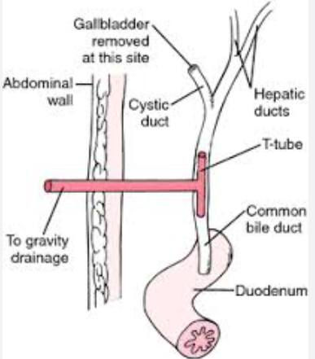
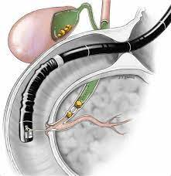
SỎI ỐNG MẬT CHỦ LẦN ĐẦU
CẤP CỨU
CHƯƠNG TRÌNH
- Dẫn lưu đường mật: ERCP > PTC
- Mở OMC lấy sỏi đặt kehr
- Cắt cơ vòng qua mở tá tràng
- ERCP
- Mở OMC lấy sỏi (nội soi/mổ hở) +- dẫn lưu Kehr
- Lấy sỏi qua đường hầm dẫn lưu đường mật xuyên gan qua da (PTBD)
- Lấy sỏi OMC qua ống túi mật khi có chỉ định cắt túi mật
Notes:
Mở OMC +- dẫn lưu Kehr: Không đủ điều kiện khâu kín ÔMC, OMC >= 8mm
PTBD: đặt qua siêu âm 6-8Fr → nong đến 18 Fr → dử dụng ống soi đường mật để lâys sỏi qua đường hầm
Lấy sỏi OMC qua ống túi mật: ống soi 5mm qua ống túi mật

Slide 3
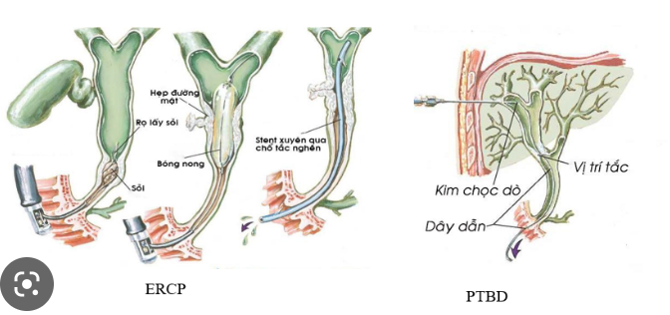
SỎI ĐƯỜNG MẬT TRONG GAN LẦN ĐẦU
CẤP CỨU
CHƯƠNG TRÌNH
- Dẫn lưu đường mật: ERCP > PTC
- Mở OMC lấy sỏi đặt Kehr
- Cắt cơ vòng qua mở tá tràng
- Cắt gan khi có chỉ định +
- Mở OMC lấy sỏi +- dẫn lưu Kehr +- lấy sỏi qua Kehr
- Lấy sỏi qua da nếu không mổ được
Notes:
Kích thuớc bình thuờng:
Đường mật trong gan <3mm (bình thuờng không thấy trên CDHA)
Bn < 60 tuổi: ống gan chung <= 4mm, ống mật chủ <= 6mm
Bn > 60 tuổi: các số đo trên + 1mm/ mỗi thập niên

Slide 4
SỎI TÚI MẬT + SỎI ỐNG MẬT CHỦ
CẤP CỨU
CHƯƠNG TRÌNH
- Dẫn lưu đường mật, túi mật: ERCP > PTC
- Mở OMC lấy sỏi đặt kehr + cắt túi mật
- Cắt cơ vòng qua mở tá tràng + cắt túi mật
- ERCP + Cắt túi mật (2 thì)
- Cắt túi mật + thám sát OMC trong mổ (1 thì)
- Cắt túi mật + ERCP trong mổ (1 thì)
- Lấy sỏi qua da

Slide 5
SỎI TÚI MẬT + SỎI ĐƯỜNG MẬT TRONG GAN
CẤP CỨU
CHƯƠNG TRÌNH
- Phẫu thuật nội soi cắt túi mật cấp cứu
- Dẫn lưu xuyên gan qua da khẩn + cắt túi mật trì hoãn
- Phẫu thuật nội soi cắt túi mật sớm + dẫn lưu kehr + lấy sỏi qua kehr
- Dẫn lưu xuyên gan qua da sớm + cắt túi mật trì hoãn + lấy sỏi gan qua da
- Cắt gan khi có chỉ định

Slide 6
SỎI OMC + SỎI ĐƯỜNG MẬT TRONG GAN
CẤP CỨU
CHƯƠNG TRÌNH
- Dẫn lưu đường mật: ERCP > PTC
- Mở OMC lấy sỏi đặt kehr
- Cắt cơ vòng qua mở tá tràng
- Cắt gan khi có chỉ định + mở OMC lấy sỏi + dẫn lưu kehr + lấy sỏi qua kehr
- Lấy sỏi qua da nếu không mổ được

Slide 7
SỎI TÚI MẬT + SỎI OMC + SỎI ĐƯỜNG MẬT TRONG GAN
CẤP CỨU
CHƯƠNG TRÌNH
- Dẫn lưu đường mật: ERCP > PTC
- Mở OMC lấy sỏi đặt kehr + cắt túi mật
- Cắt cơ vòng qua mở tá tràng + cắt túi mật
- Cắt gan nếu có chỉ định +
- ERCP -> Cắt túi mật + đặt kehr lấy sỏi qua kehr
- Cắt túi mật + thám sát OMC trong mổ + đặt kehr lấy sỏi qua kehr
- Cắt túi mật + ERCP trong mổ + đặt kehr lấy sỏi qua kehr
- Lấy sỏi qua da nếu không mổ được

Slide 8
SỎI TÁI PHÁT - SỎI LẦN 2
Không hẹp đường mật: điều trị như sỏi lần 1
Có hẹp đường mật: Điều trị như sỏi lần 3 trở đi
Giảm khả năng tái phát:
Hẹp đường mật trong gan: nong và đặt stent qua chỗ hẹp đường mật, cắt 1 phần gan, ghép gan
Hẹp đường mật ngoài gan: Nối mật – ruột
Tạo ra 1 con đường can thiệp để lấy sỏi khi tái phát:
Làm mật – da bằng túi mật
Làm mật - ruột – da bằng quai hỗng tràng
Làm mật – ruột – da bằng quai ruột biệt lập

Slide 9
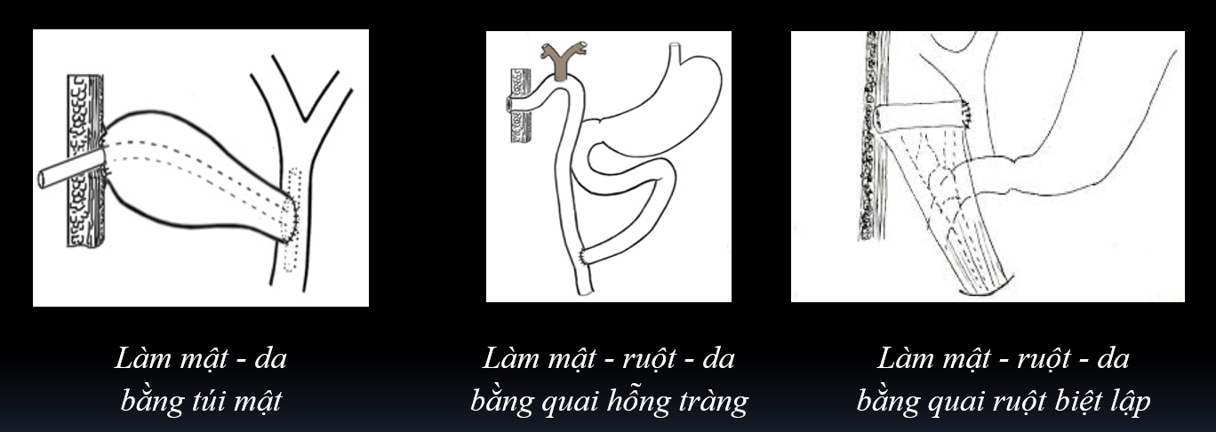
SỎI TÁI PHÁT –
SỎI LẦN 3 TRỞ ĐI
Thực hiện thêm các phương pháp phòng chống sỏi tái phát:
Làm mật – da bằng túi mật
Làm mật - ruột – da bằng quai hỗng tràng
Làm mật – ruột – da bằng quai ruột biệt lập

